Slide 1
属地管理
政行一班第八组：
查找资料：刘文婧 刘博燕 张艺琼 于珠
PPT 制作：李茹花 翟亚菲

Slide 2
目录
01
含义
03
功能
表现
原因
02
产生发展和运作方式
04
困局
危害
破解之法

Slide 3
PART.01
含义

Slide 4
一、属地管理的含义
属地管理即对属地内的管理对象按标准和要求进行组织、协调、领导和控制，属地主管即是属地的直接管理者。属地管理就是要让员工产生“当家作主”的归属感，赋予员工对其属地享有管理权，即属地主管要对自身和进入其管辖区域的各类人员(包括施工人员、参观人员服务人员等)实施管理。

Slide 5
PART.02
产生发展
和运作方式

Slide 6
二、属地管理的产生发展
属地管理随着国家的产生而产生，并根据国家治理的现实需要逐步发展。“国家和旧的氏族组织不同的地方，第一点就是它按地区来划分它的国民……并允许公民在他们居住的地方实现他们的公共权利和义务，不管他们属于哪一个氏族或哪一个部落。”这标志国家的出现打破了以血缘关系为纽带的氏族社会结构，进而原有的管理方式也需要进行调整，即国家开始以地区而不是以血缘来划分管辖范围了。
同时，因为我国是中国共产党领导的社会主义国家，党政体制是重要特征，党和国家机构体系必然穿插于各“块”之中，因此我国的属地管理可以概括为“以块为主、条块结合”的分级管理模式。

Slide 7
二、属地管理的运作方式
（一）以空间划分为基础
这里的“空间”包括两层含义，即行政区划范围内的“地”与户籍所在的“地”。前者是基于“地缘性”概念，后者则是户籍所属的行政区划，由基层政府进行管理并负责。（举例：户籍在洛阳，在新乡上学）
（二）以事务处理为导向
以事务处理为导向，以解决问题为原则进行治理，建立具有综合治理特色的事务处理渠道和解决途径，为解决条块分割或条块模糊问题提供可能。
（三）以责任锁定为手段
从目前来看，属地管理运作过程中的问责采取的是上级对下级直接问责的形式。

Slide 8
PART.03
功 能

Slide 9
三、功能
01
02
03
“属地管理”作为行政管理的一种方式，其管理范围直观，责、权、利明晰，便于操作和运行，有利于把问题解决在基层、把矛盾化解在萌芽状态。
在属地管理模式下，中央政府可以通过资源管理权限有效调控地方，而地方政府也能够在各自属地的范围内依托所享有的相应权限进行多样化的治理，形成国家治理的权威性与有效性的平衡。
近年来，属地管理原则普遍使用，给基层工作模式和工作效率带来了一定影响。新时代，按照权责一致原则，厘清责任边界，科学界定属地管理适用范围，规范属地管理机制和行为，对于推动治理体系和治理能力现代化具有重要意义。

Slide 10
PART.04
属地管理 的困局

Slide 11
（一）表现
权责不对等
职责不明确
上面千把锤，
下面一颗钉
上级职能部门将大量工作，特别是风险性大的、棘手的工作借“治理重心下移”之名转嫁给基层政府，面对巨大的问责与工作压力，基层政府既缺乏相应权力，也无力调配资源，陷入“责任大、权力小、资源少”的结构性困境。
有些职责层级责任划分不明确，导致乡镇、街道的角色定位不清。一些上级职能部门本是责任主体，却以属地管理的名义把监管责任推给乡镇，只负责对职能范围内的工作进行调度和督导。
乡镇作为最基层的行政组织，承担的属地管理责任事项众多。但相比于上级部门单位的数量，乡镇无论是机构设置，还是人员数量，都是极不相称的。

Slide 12
（二）原因
1、形式主义、官僚主义在一定程度上依然存在
抓工作落实形式大于内容，个别部门面对困难和问题不担当、不作为，怕出事、怕担责，把工作任务和责任推给基层。处于最基层的镇街其实也没有足够的精力和力量，能够采用属地管理原则分给村（社区）的也是“一级压一级”，对于上面抓得不紧的就应付了事，工作落实成效必然大打折扣。
2、基层默认压实属地责任行为
面对急、难、险、重任务，职能部门不宜作为实施主体的，更需要镇街在前面冲锋陷阵。例如：环保督察
3、重属地轻职责
部分领导干部借由属地划分而片面强调“地盘”概念，实行“一对一”“点对点”的责任认定标准，看似是明确主体，实则是代之以“在谁的辖区内谁就要为此负责”的错误标准。

Slide 13
（二）原因
4、职能部门履职不到位
职能部门常态化管理、监督、执法不到位，未及时发现和处理各类苗头性问题，解决问题不彻底，导致问题积累和蔓延。面对上级督查问责，只能采取属地管理的办法，把乡镇街道明确为违法问题纠正的责任主体，把自己“不可能完成的任务”硬压给下级，造成大量的集中治理、集中整治，加重了乡镇街道负担。
5、体制机制不健全
在工作分工层面，乡镇街道处于天然的劣势，县级职能部门可以代拟党委政府文件、草拟会议材料，可以使用考核打分、签责任状、一票否决等措施给下级施加压力，对镇街而言则缺乏相应的发声渠道，缺少话语权。由于缺乏部门职责及时界定机制，乡镇街道一直在干兜底的活，部门管理范围有争议的、存在盲区的部分往往由镇街来兜底，法律法规规章个别领域尚有敞口的，最后一般也是镇街兜底。

Slide 14
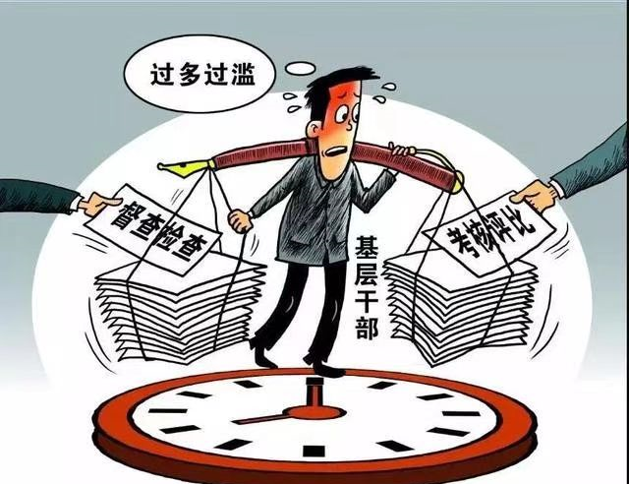
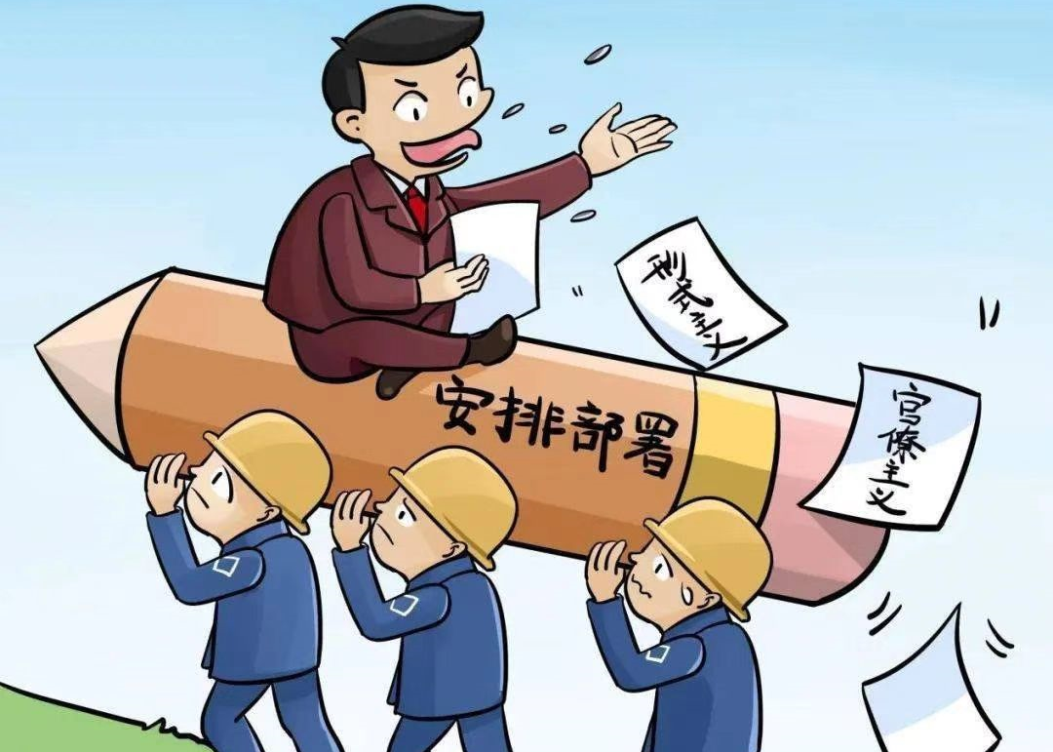
（三）危害
1、权责失衡的困局将不可避免地诱发避责行为，助长形式主义和官僚主义作风；
2、挫伤基层干部干事创业的热情和担当作为的勇气；
3、严重损害基层治理的有效性。

Slide 15
（四）破解之法
1、需要从权力与责任的双重视角采取举措。
要为基层“减负”，规范化“属地管理”，防止上级政府将责任层层转嫁给基层，减轻基层负担；推动治理重心下移，为基层“赋权”，让基层政府成为“权责均衡”的政府，为其有权力、有能力干事奠定基础。为基层“赋权”既包括制度性“赋权”，也包括柔性“赋权”。在具体实践中，“街乡吹哨、部门报到”“乡呼县应”等基层治理创新有效增强了基层政府的权责一致。
2、需要各级形成合力。
打通抓落实的“最后一公里”，需要各级形成合力，自上而下把注意力聚焦到基层落实环节上来，自下而上把问题梳理清楚。
3、完善职责研判机制，理顺权、责、利之间的关系与边界。
依据权责利一致的原则，科学合理地界定“属地管理”的适用范围，规范化“属地管理”。厘清县乡权责关系，改进责任追究机制，找准痛点、试点推进，因地制宜不搞一刀切，建立长效研判机制。

Slide 16
（四）破解之法
4、加强干部作风建设，进一步激发广大干部干事创业和担当作为的激情和活力。
政策执行的关键在于人，要全方位强化对干部干事创业的激励，充分提升广大干部的公共服务动机水平，增强其关心人民利益、谋求人民福祉的积极性和主动性，促使其以担当作为的精气神主动担责，才能从根源上解决权责失衡困局。
5、强化部门履职监督。
一是建立履职监督长效机制。结合机关事业单位职能运行监管工作，指导县级机构编制部门建立对同级职能部门和下级镇街的履职监督机制，严格落实部门职责和权责清单，重点强化部门主体责任，督促建立行政管理、行政执法长效机制；二是强化属地责任清单刚性约束。市县级职能部门发文件、部署工作涉及安排镇街工作任务的必须遵循属地责任清单，必要时征求机构编制部门意见，对不遵守清单约束的行为启动问责机制。

Slide 17
请大家批评指正！

